Slide 1
ТОШКЕНТ ШАХРИДАГИ ИНХА УНИВЕРСИТЕТИ
ЎЗБЕКИСТОН РЕСПУБЛИКАСИНИНГ КОНСТИТУЦИЯВИЙ ҚОНУНИ
ФАВҚУЛОДДА ҲОЛАТ ТЎҒРИСИДАГИ
Тошкент – 2022

Slide 2
Ўзбекистон Республикасининг 2021 йил 16 декабрда қабул қилинган «Фавқулодда ҳолат тўғрисида» ЎРҚ-737-сон Конституциявий Қонунни
Қонунчилик палатаси томонидан 2021 йил 24 июлда қабул қилинган
Сенат томонидан 2021 йил 19 ноябрда маъқулланган

Slide 3
Ушбу Конституциявий Қонуннинг мақсади
Ушбу Конституциявий Қонуннинг мақсади Ўзбекистон Республикасининг бутун ҳудудида ёки айрим жойларида фавқулодда ҳолатни жорий этиш шартлари ва тартибини белгилашдан иборат.

Slide 4
Ушбу Конституциявий Қонунда қуйидаги асосий тушунчалар қўлланилади:
комендантлик соати;
фавқулодда ҳолат;
фавқулодда ҳолат жорий этилаётган ҳудудларнинг чегаралари;
Фавқулодда ҳолат режимини таъминлаш бўйича давлат комиссияси;
ҳудуд коменданти;
ҳудуд комендатураси.

Slide 5
Фавқулодда ҳолатни жорий этиш мақсадлари
Фавқулодда ҳолатни жорий этиш мақсадлари уни жорий этиш учун асос бўлиб хизмат қилган ҳолатларни бартараф этишдан, Ўзбекистон Республикаси фуқароларининг хавфсизлигини ҳамда Ўзбекистон Республикасининг конституциявий тузуми ва ҳудудий яхлитлиги ҳимоя қилинишини таъминлашдан иборат.

Slide 6
Фавқулодда ҳолатни жорий этиш ҳоллари
Фавқулодда ҳолат Ўзбекистон Республикаси фуқароларининг ҳаётига, соғлиғига ва хавфсизлигига, Ўзбекистон Республикасининг конституциявий тузумига ва (ёки) ҳудудий яхлитлигига бевосита таҳдид соладиган ҳамда фавқулодда чоралар қўлламасдан бартараф этиш мумкин бўлмаган ҳолатлар мавжуд бўлган тақдирда, алоҳида ҳолларда жорий этилади. Бундай ҳолатлар жумласига қуйидагилар киради:
реал ташқи хавф, Ўзбекистон Республикасининг конституциявий тузумини ва (ёки) ҳудудий яхлитлигини зўрлик билан ўзгартиришга уринишлар, оммавий тартибсизликлар, террорчилик ҳаракатлари, шунингдек зўравонлик ҳаракатлари билан бир вақтда юз берадиган, фуқароларнинг ҳаётига, соғлиғига ва хавфсизлигига, давлат органларининг, бошқа ташкилотларнинг кундалик фаолиятига бевосита таҳдид солувчи ўта муҳим ҳамда тоифаланган объектларни ёки айрим жойларни тўсиш ёки босиб олиш, қонунга хилоф қуролли тузилмаларни тайёрлаш (ташкил этиш) ва уларнинг фаолияти, миллатлараро, конфессиялараро ва чегаравий низолар;
кенг қамровли авария-қутқарув ишлари ва бошқа кечиктириб бўлмайдиган ишлар амалга оширилишини талаб этадиган йирик ҳалокатлар, табиий офатлар, эпидемиялар ҳамда бошқа табиий ва техноген хусусиятга эга фавқулодда вазиятлар, фавқулодда экологик вазиятлар.

Slide 7
Фавқулодда ҳолатни жорий этиш
Фавқулодда ҳолат Ўзбекистон Республикаси Президентининг фармони билан Ўзбекистон Республикасининг бутун ҳудудида ёки айрим жойларида жорий этилади.
Ўзбекистон Республикаси Президентининг фавқулодда ҳолат жорий этиш тўғрисидаги фармони дарҳол оммавий ахборот воситаларида эълон қилиниши лозим.
Ўзбекистон Республикаси Президентининг фавқулодда ҳолат жорий этиш тўғрисидаги фармони уч сутка ичида Ўзбекистон Республикаси Олий Мажлисининг Қонунчилик палатаси ва Сенатига тасдиқлаш учун киритилади.

Slide 8
Ўзбекистон Республикаси Президентининг фавқулодда ҳолат жорий этиш тўғрисидаги фармони
фавқулодда ҳолатни жорий этиш учун асос бўлиб хизмат қилган ҳолатлар;
фавқулодда ҳолатни жорий этиш заруратининг асоси;
фавқулодда ҳолат жорий этилаётган ҳудуднинг чегаралари;
фавқулодда ҳолат режимини таъминлайдиган кучлар ва воситалар;
фавқулодда чоралар рўйхати ва уларни қўллаш чегаралари, вақтинчалик чекловларнинг қатъий рўйхати;
фавқулодда ҳолат шароитларида қўлланиладиган фавқулодда чораларни амалга ошириш учун масъул бўлган давлат органлари, уларнинг мансабдор шахслари;
фавқулодда ҳолатнинг амал қилиш даврида ташкил этиладиган махсус давлат бошқаруви органлари ва уларнинг ваколатлари;
фармон кучга кирадиган сана ва вақт, шунингдек фавқулодда ҳолатнинг амал қилиш муддати.

Slide 9
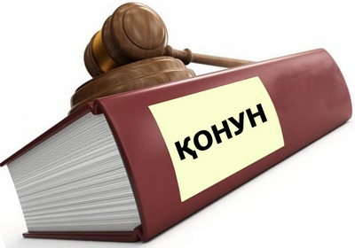
Норматив-ҳуқуқий ҳужжатларнинг амал қилишини тўхтатиб туриш
Ўзбекистон Республикаси Президенти фавқулодда ҳолат жорий этилган ҳудудда амалда бўлган Ўзбекистон Республикаси Президенти фармонлари ва қарорларининг, Ўзбекистон Республикаси Вазирлар Маҳкамаси қарорларининг, вазирликлар, давлат қўмиталари ҳамда идоралар буйруқлари ва қарорларининг, шунингдек маҳаллий давлат ҳокимияти органлари қарорларининг амал қилишини ушбу ҳужжатлар Ўзбекистон Республикаси Президентининг фавқулодда ҳолат жорий этиш тўғрисидаги фармонига зид бўлган тақдирда, фавқулодда ҳолатнинг амал қилиш муддатига тўхтатиб туришга ҳақли.

Slide 10
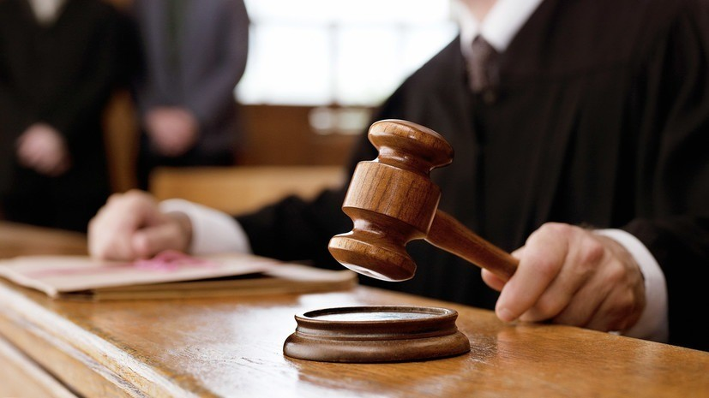
Фавқулодда ҳолат тўғрисидаги қонунчиликни бузганлик учун жавобгарлик
Фавқулодда ҳолат тўғрисидаги қонунчиликни бузганликда айбдор шахслар белгиланган тартибда жавобгар бўлади.

Slide 11
Эътиборингиз учун раҳмат!

